Slide 1
小样本学习&元学习 （few-shot learning & meta learning）
Notes:
本次汇报的内容比较杂，除了标题的两部分，也承接了之前的报告，涉及到域适应的一些内容

Slide 2
内容概要
Few example learning
Few shot learning
相关概念
Meta learning
..
相关文章
总结
展望

Slide 3
0
前言
Supervised learning
Unsupervised learning
Weakly supervised learning
Semi-supervised learning
One-shot learning
Zero-shot learning
Few-shot learning
Few-shot learning：通过极少量的样本识别一个新物体种类
Semi-supervised learning：训练样本中有一部分具有bounding-box标注信息的 数据， 另一部分是unlabeled data
区别：待检测类别训练样本数量的多少、是否包含unlabeled data
Zero-shot learning 与 Unsupervised learning 同理。

Slide 4
0
前言
Few-shot learning
Few example learning-------Semi-supervised learning的一种
Few-shot Object Detection
Few-Example Object Detection with Model Communication

Slide 5
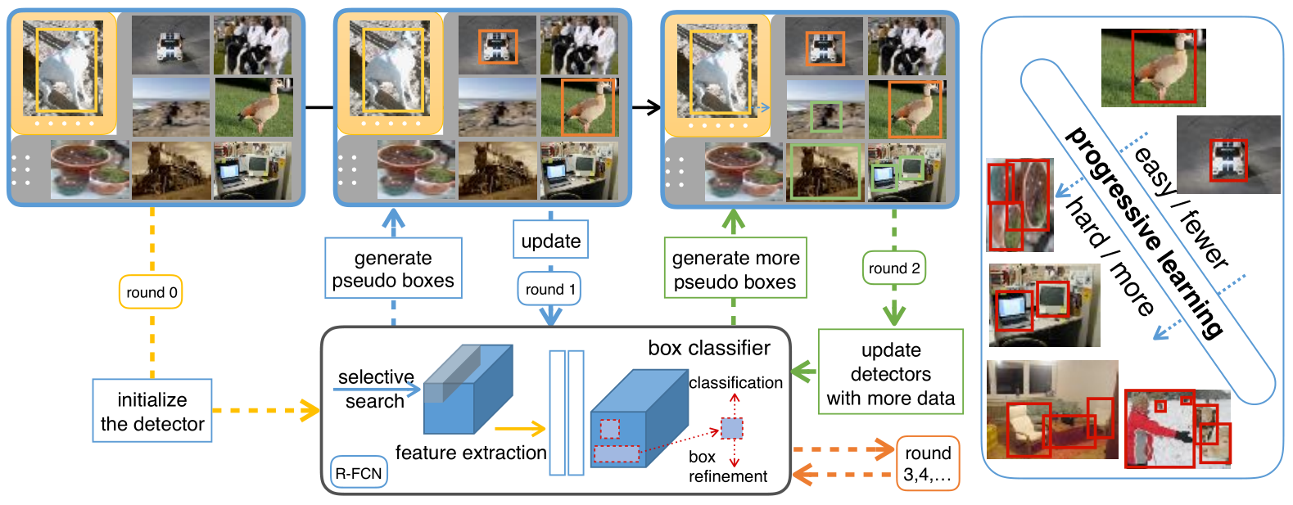
1
Few-example learning
Few-Example Object Detection with Model Communication
self-paced learning
Notes:
分为两个模块：自步长学习模块和多模态（多模式）学习模块
最上面一行的蓝色方框包含训练图像，其中少量标记的图像和许多未标记的图像分别位于灰色和黄色区域。灰色的实心盒子代表我们的检测器，R-FCN。我们使用少量带注释的图像来训练探测器。检测器生成可靠的伪实例级标签，然后使用这些伪标签包围框进行改进模型，如图所示1. 在接下来的迭代中，改进的检测器可以生成更多可靠的伪标签，从而进一步更新检测器。当标签生成和检测器更新步骤迭代进行时，从“容易”到“困难”的伪盒数量增加，检测器的鲁棒性增强。

Slide 6
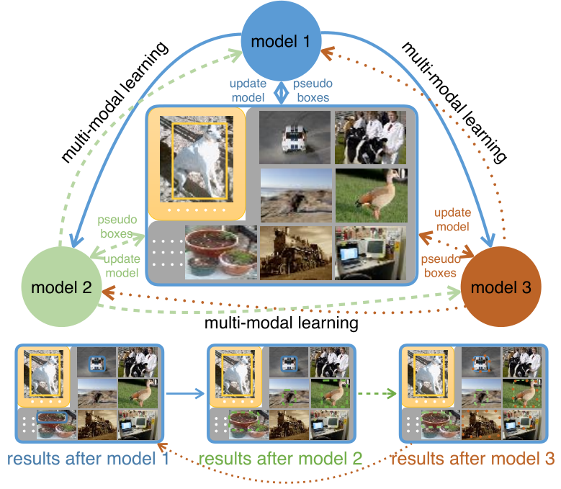
1
Few-example learning
Few-Example Object Detection with Model Communication
图中给出了三个模型的示例。三个不同颜色的圆盘构成了基本的检测器，中间的图像是训练数据。这三个检测器在验证所选训练样本时是相辅相成的。
例如，如下行所示，第1个模型只检测到两个对象，没有检测出图中植物这一类别。第二个模型检测出了其他三个对象，并用第一个模型检测出的用蓝色bounding-box标记出来的车训练第二个模型。因此，使用更多带有标签的训练数据来提高模型二的性能。类似地，第三种模型可以获得更多的伪标签的bounding-box，并依次进行更新。整个过程迭代直到收敛。
multi-model learning
Notes:
当样本数极少时，模型会因为初始化的问题 容易陷入局部最优解，本文中选择多个模型同时去训练，每个模型的初始化设定不同。图中给出了三个模型的示例，三个不同颜色的圆盘构成了基本的检测器。

Slide 7
2
Few-shot Learning
Few-shot Learning
人类非常擅长通过极少量的样本识别一个新物体，比如小孩子只需要书中的一些图片就可以认识什么是“斑马”，什么是“犀牛”。在人类的快速学习能力的启发下，研究人员希望机器学习模型在学习了一定类别的大量数据后，对于新的类别，只需要少量的样本就能快速学习，这就是Few-shot Learning 要解决的问题。
现实世界中，新的类别在不断出现，无法保证模型在训练时见过所有的类别。面对在训练时没有见过的新类别，就需要用到 zero-shot learning 的方法来处理，面对只是拥有极少数样本的新类别，则会用到few-shot learning的方法。除此之外，现实世界当中还广泛存在一种「长尾效应」——即少量类别拥有大量样本而大部分类别只有少量样本。

Slide 8
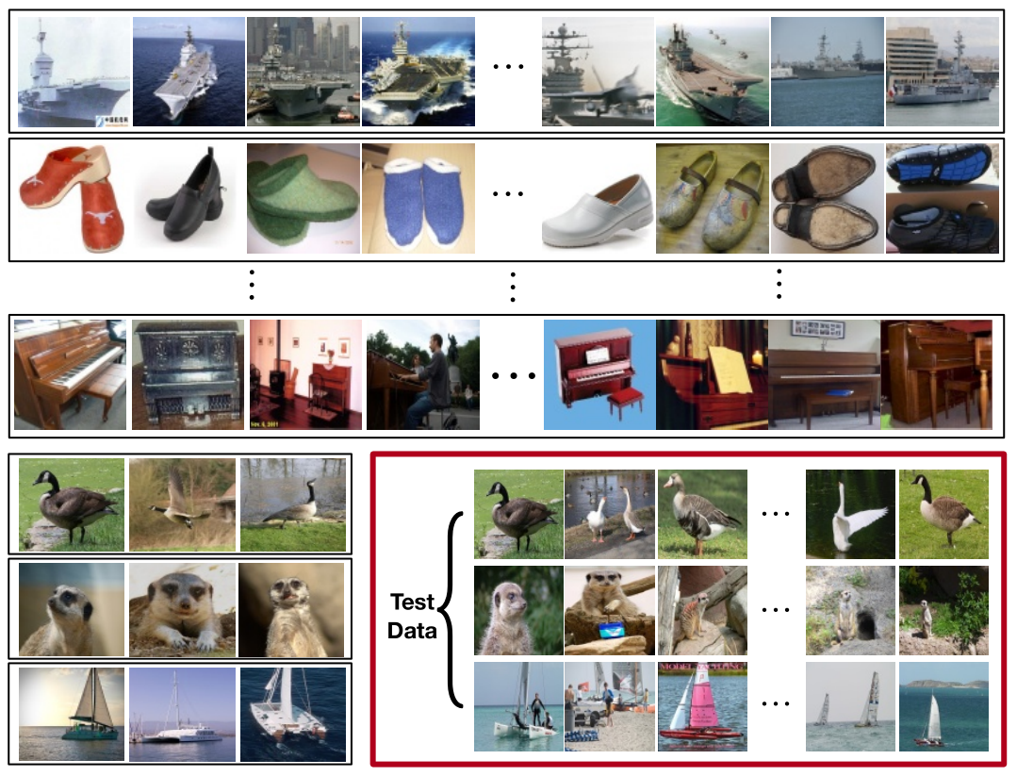
2
Few-shot Learning
Base classes/
Train classes
Novel classes/
Test classes

Slide 9
2
Few-shot Learning
学习目标：
A few-shot learner is expected to reach good generalization ability on novel classes by several samples per class.
给予足够多base classes的训练样本，使用有限的有标签数据（a limited number of labeled examples）来识别novel classes。

Slide 10
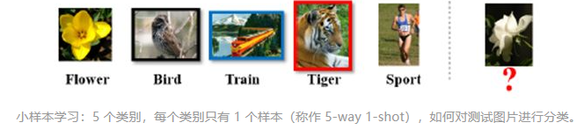
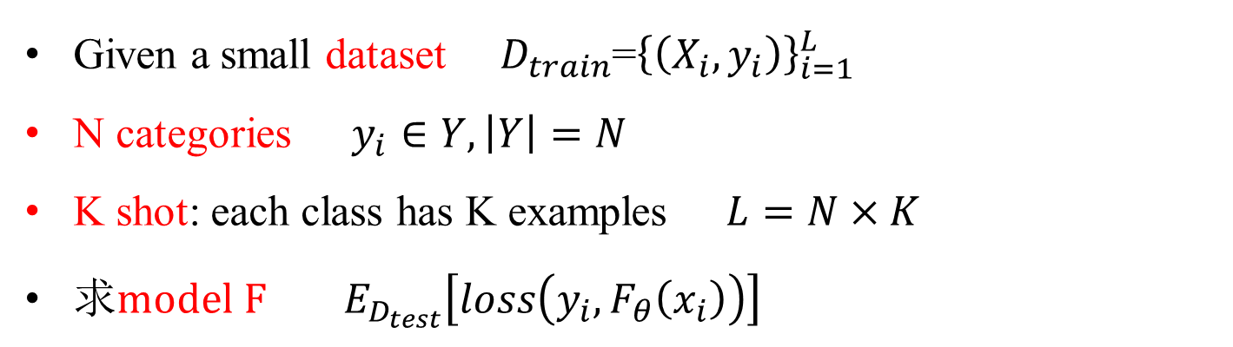
2
Few-shot Learning
问题设定： N-way K-shot问题
简单说就是需要分类(novel class)的样本属于N个类中的一种，每个类训练集中的样本只有K个，N*K个样本的类别是已知的。
Given a small dataset $D_{train}$=${\left\{\left(X_{i},y_{i}\right)\right\}}_{i=1}^{L}$
N categories $y_{i}∈Y,\left|Y\right|=N$
K shot: each class has K examples $L=N×K$
求$model F E_{D_{test}}\left[loss\left(y_{i},F_{θ}\left(x_{i}\right)\right)\right]$

Slide 11
2
Few-shot Learning
解决方案：
基于数据增强和正则化的方法
基于度量学习（metric learning）的方法
-----meta learning formulation（以meta-task展开）
基于元学习（meta learning）的方法
基于语义的方法（受到了零样本学习（zero-shot learning）的启发）
1
2
3
4
Notes:
将上述的解决思路相互结合。
（----样本生成：先生成属性，然后生成样本进行学习）
对样本数极少的类别做特征级别的数据增强，先获取图像的语义信息，然后生成具有特定语义信息或者属性的样本，等同于扩充了样本然后进行检测。

Slide 12
2
Few-shot Learning
文章分享
Few-shot Adaptive Faster R-CNN
Matching Networks for One Shot Learning
Prototypical Networks for Few-shot Learning
RepMet: Representative-based metric learning for classification and few-shot object detection
Boosting Few-Shot Image Recognition Via Domain Alignment Prototypical Networks
Meta-Transfer Learning for Few-Shot Learning
Model-Agnostic Meta-Learning for Fast Adaptation of Deep Networks
Few-shot Object Detection via Feature Reweighting
One-Shot Imitation from Observing Humans via Domain-Adaptive Meta-Learning
Semantic Feature Augmentation in Few-shot Learning
1
2
3
4

Slide 13
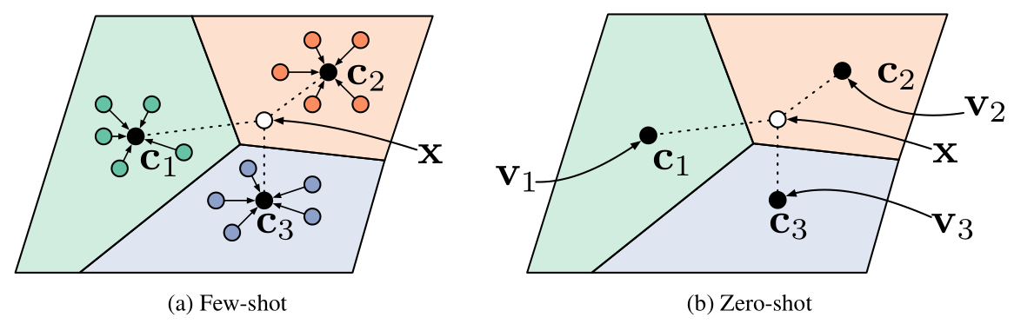
2
Few-shot Learning
Prototypical Networks for Few-shot Learning
该网络能识别出在训练过程中从未见过的新的类别，并且对于每个类别只需要很少的样例数据。原形网络将每个类别中的样例数据映射到一个空间当中，并且提取他们的“均值”来表示为该类的原形（prototype）。使用欧几里得距离作为距离度量，训练使得本类别数据到本类原形表示的距离为最近，到其他类原形表示的距离较远。测试时，对测试数据到各个类别的原形数据的距离做softmax，来判断测试数据的类别标签。

Slide 14
3
Meta learning
Meta learning formulation
Meta-learning即元学习，也可以称为“learning to learn”。常见的深度学习模型，目的是学习一个用于预测的数学模型。而元学习面向的不是学习的结果，而是学习的过程。其学习的不是一个直接用于预测的数学模型，而是学习“如何更快更好地学习一个数学模型”，模型的训练过程都是围绕task展开的。
元学习在小样本学习场景下应用的最好，目前常常采用小样本学习的问题设定形式 N-way K-shot。
循环模型（recurrent model、RNN）、度量学习(metric learning)和学习优化器（learning optimizer）
元学习的核心想法是先学习一个先验知识（prior），这个先验知识对解决 few-shot learning 问题特别有帮助。Meta-learning 中有 task 的概念，比如前面讲的 5-way 1-shot 问题就是一个 task，需要先学习很多很多这样的 task，然后再来解决这个新的 task （很重要的一点，这是一个新的 task）。在 Meta-learning 中之前学习的 task 称为 meta-training task，遇到的新的 task 称为 meta-testing task。因为每一个 task 都有自己的训练集和测试集，因此为了不引起混淆，把 task 内部的训练集和测试集一般称为 support set 和 query set。
Notes:
与迁移学习类似的是：都需要调整模型以适应新的问题，但是….. 元学习的二重梯度 二次梯度更新
顺便，为什么不能用迁移学习的方法？还是在于样本数太少上，容易出现过拟合。

Slide 15
3
Meta learning
Model-Agnostic Meta-Learning for Fast Adaptation of Deep Networks（MAML）
学习优化器（learning optimizer）
Support set | Query set
Support set | Query set
Support set | Query set
Meta-train task
...
Meta-test task
Support set | Query set
把 task 内部的训练集和测试集一般称为 support set 和 query set
Notes:
每一行是一个task，每个task内部….

Slide 16
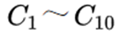
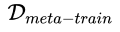
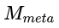
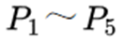
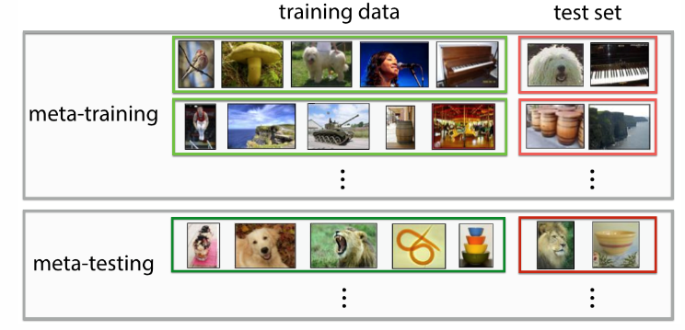
3
Meta learning
Model-Agnostic Meta-Learning for Fast Adaptation of Deep Networks（MAML）
MAML首先利用 的数据集训练元模型 ，再在 的数据集上精调（fine-tune）得到最终的模型 。
即meta-train classes， 包含共计300个样本，即 ，是用于训练 的数据集。
即meta-test classes， 包含共计100个样本，即 ，是用于训练和测试 的数据集。
Support set | Query set
根据5-way 5-shot的实验设置，在训练 阶段，从 中随机取5个类别，每个类别再随机取20个已标注样本，组成一个 ，相当于普通深度学习模型训练过程中的一条训练数据。抽取若干个 ，组成一个batch。
与 阶段相似。
Notes:
与迁移学习类似的是：都需要调整模型以适应新的问题，但是….. 元学习的二重梯度 二次梯度更新
二重梯度 二次梯度更新

Slide 17
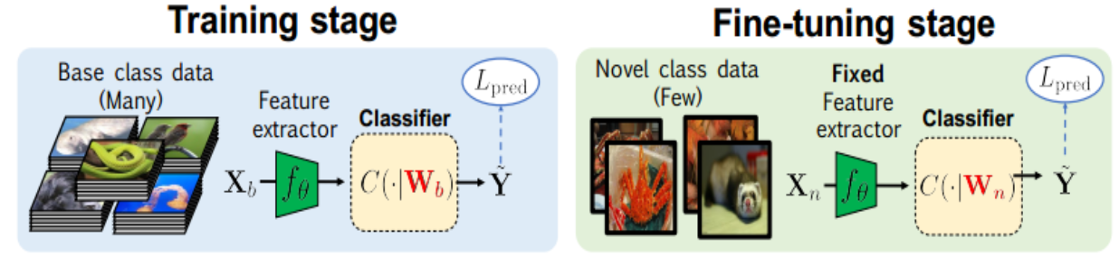
3
Meta learning
Model-Agnostic Meta-Learning for Fast Adaptation of Deep Networks（MAML）
MAML首先利用 的数据集训练元模型 ，再在 的数据集上精调（fine-tune）得到最终的模型 。
即meta-train classes， 包含共计300个样本，即 ，是用于训练 的数据集。
即meta-test classes， 包含共计100个样本，即 ，是用于训练和测试 的数据集。
Support set | Query set
根据5-way 5-shot的实验设置，在训练 阶段，从 中随机取5个类别，每个类别再随机取20个已标注样本，组成一个 ，相当于普通深度学习模型训练过程中的一条训练数据。抽取若干个 ，组成一个batch。
与 阶段相似。
Few-shot Object Detection via Feature Reweighting

Slide 18
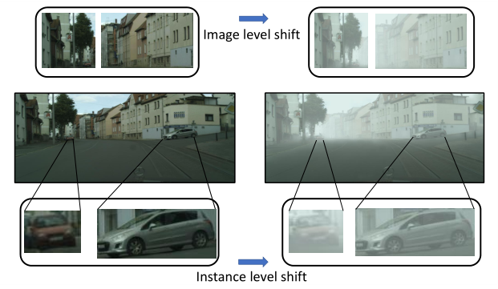
4
FDA
Few-shot Adaptive Faster R-CNN
unsupervised domain adaptation (UDA)
Domain adaptive faster rcnn for object detection in the wild.
few-shot domain adaptation (FDA)
Notes:
本篇文章采用的刚刚提到的小样本学习解决方案中的第一种数据增强与正则化的方法。
上次提到的域适应问题，大多数都是属于无监督的范畴，也有一些学者研究 基于监督学习的域适应问题，本文主要是利用极少的带有标记的数据样本来解决域适应问题
本文的基本网络同样是faster rcnn，使用了图像级别和示例级别的两个模块，用对抗的思想来解决域适应问题。

Slide 19
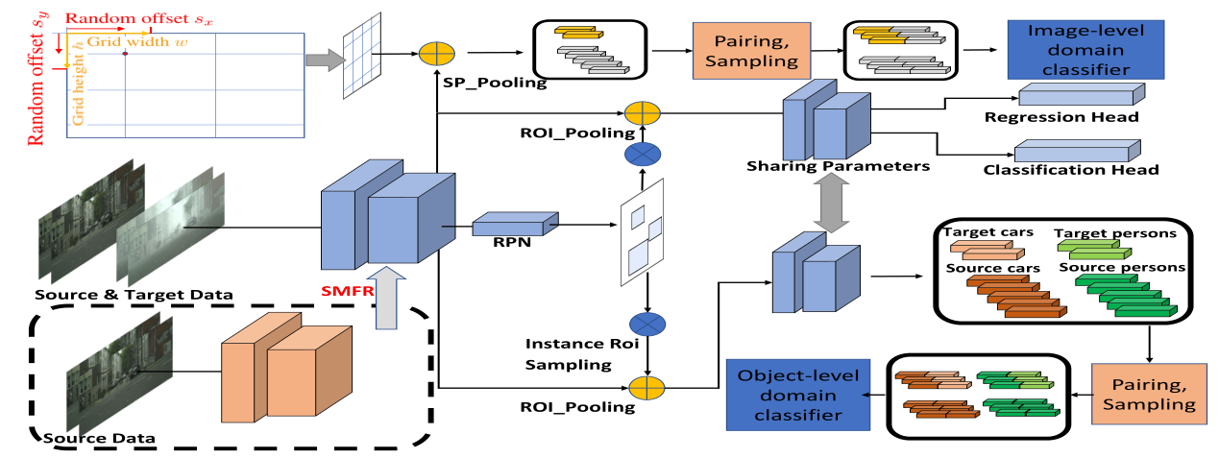
4
FDA
Few-shot Adaptive Faster R-CNN
Notes:
使用了图像级别和示例级别的两个模块，解决目标域样本稀缺的方法是引入了配对机制。如何配对，可以看一下他的损失函数。

Slide 20
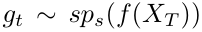
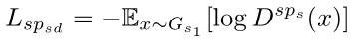
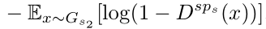
4
FDA
Few-shot Adaptive Faster R-CNN

Slide 21
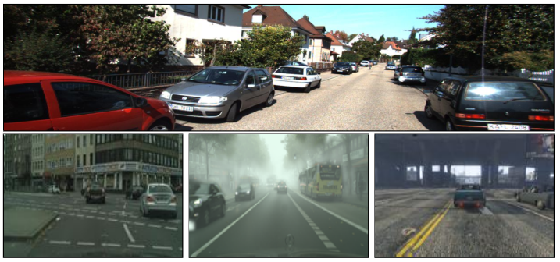
5
展望
Domain adaptive faster rcnn for object detection in the wild.
Few example learning
Few-shot / Zero-shot learning
度量学习与元学习结合
语义嵌入

Slide 22
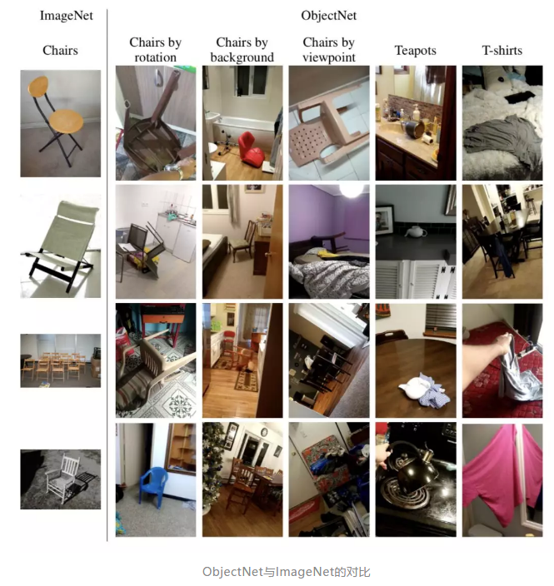
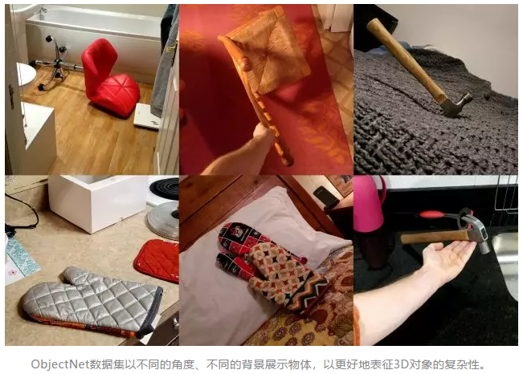
5
展望
MIT和IBM的研究团队近日发布一个不同寻常的目标识别数据集ObjectNet，包含50000张特意拍摄的照片，尽可能接近真实世界。该数据集让AlexNet、ResNet、Inception等最先进的图像识别模型纷纷栽倒，性能暴降40%~45%。该数据集不包含任何训练图像。

Slide 23
THANKS！

